Slide 1
第四章 组合逻辑电路
《数字电路设计》

Slide 2
第四章 组合逻辑电路
4.1
组合逻辑电路概述
4.2
组合逻辑电路的分析
4.3
组合逻辑电路的设计
4.4
组合逻辑电路中的竞争与冒险
4.5
经典的组合逻辑电路
本章小结

Slide 3

组合逻辑电路概述
4.1
4.1.1 逻辑电路的分类
4.1.2 组合逻辑电路的特点

Slide 4
逻辑电路的分类
4.1.1
把一个数字电路抽象为一个黑盒子，则它包括三部分：
（1） 输入：一个或多个离散变量输入端；
（2） 输出：一个或多个离散变量输出端；
（3） 规范特征：规定电路的特征，分为：
功能规范：描述输出和输入之间的逻辑关系；
时序规范：描述输出对输入的响应延迟特性。

Slide 5
逻辑电路的分类
4.1.1
电路：可以看成是元件构成的网络；
元件：本身也是带有输入、输出和特征规范的电路。
元件之间由导线连接，导线用电压传递离散变量的值，又称为结点。
结点：分为输入结点、输出结点和内部结点，
输入结点：接收电路外部的离散值
输出结点：将处理结果值输出到电路外部。
内部结点：内部元件之间连接的结点（既不是输入结点也不是输出结点）

Slide 6
逻辑电路的分类
4.1.1
举例：
结点：
A、B、C：输入结点
F₁和F₂：输出结点
n₁和n₂：内部结点；
元件：
3个与门和1个或门共4个元件；
元件是简单的逻辑门，也可以是一个复杂的逻辑电路。
用三个E1元件可以构成电路E2
(a) E1电路
(b) 由E1元件构成E2

Slide 7
逻辑电路的分类
4.1.1
按照输入和输出之间的依赖关系，可分为：
组合逻辑电路
时序逻辑电路
组合逻辑电路：任一时刻的输出仅仅取决于当时的输入变量即时值。换句话说，它组合当前输入值来确定输出值。
时序逻辑电路：输出不仅取决于当前的输入值，还取决于以前的输入；即时序逻辑电路的输出取决于输入的序列。
区别：组合逻辑电路是没有记忆的，而时序逻辑电路是有记忆的。

Slide 8
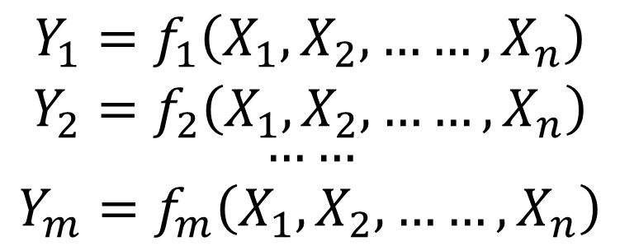
组合逻辑电路的特点
4.1.2
组合逻辑电路示意框图：
输入逻辑变量：X₁、X₂、…、X_{n}，n≥0
输出逻辑变量：Y₁、Y₂、…、Y_{m}，m≥1
每一个Y_{i}都是X_{i}的函数
任何时刻，任何一个Y_{i}的值，只取决于此时X_{i}（i=1,2,…,n）的取值，与X_{i}的历史输入无关。
$$\begin{matrix}Y_{1}=f_{1}\left(X_{1},X_{2},……,X_{n}\right) \\ Y_{2}=f_{2}\left(X_{1},X_{2},……,X_{n}\right) \\ \begin{matrix}…… \\ Y_{m}=f_{m}\left(X_{1},X_{2},……,X_{n}\right)\end{matrix}\end{matrix}$$

Slide 9
组合逻辑电路的特点
4.1.2
电路结构特点：
不存在任何反馈回路，输入信号是单向传输的；
反馈回路：就是一个门的输出最终被传递到这个门的输入。
不包含任何记忆元件，没有记忆能力。
如何判断？满足以下条件时，它就是组合逻辑电路：
（1）每一个电路元件本身都是组合逻辑电路；
（2）每一个电路结点，或者是作为一个电路的输入，或者作为外部电路的一个输出端；
（3）电路不包含回路，即经过电路的每条路径最多只能经过某个结点一次。

Slide 10
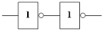
组合逻辑电路的特点
4.1.2
【例4.1】 判断图4.4中，哪些电路是组合逻辑电路？E1、E2、E3、E4是组合逻辑电路构成的元件。
存在反馈结构
(a) √
(c)×
(b) ×
(d) √
(e)√
(f)？
E4的输出f是否是E3的输入a的函数

Slide 11
组合逻辑电路的特点
4.1.2
组合逻辑电路的分析和设计：
组合逻辑电路的分析：逻辑电路图→该电路的形式描述（真值表或者布尔表达式）→明确功能
根据电路图，分析得到其功能规范的过程。
组合逻辑电路的设计：实际问题的非形式描述（语言描述）→形式化描述→逻辑电路图。
根据问题需求，得到其逻辑电路图的过程。
组合逻辑电路的分析和设计，是两个相反的过程 。

Slide 12
组合逻辑电路的分析
4.2
什么是组合逻辑电路的分析？
定义：对于一个已知的逻辑电路，应用逻辑函数或者真值表来描述它的功能规范，研究总结它的工作特性，或者用语言来描述它的逻辑功能。
为什么要对组合逻辑电路进行分析？
基本目的：通过分析，推导出给定电路输出变量与输入变量之间的逻辑关系，并确定电路的逻辑功能。
其他目的：对设计好的电路进行评估，评判其性价比是否最优、器件是否能够替代、替代后的电路是否等效等等；或者研究电路在什么输入条件下，有有效的输出；也可以将电路转换为适合器件的形式化描述（如PLD或者FPGA）；甚至还能够对故障进行诊断，确定有问题的器件。

Slide 13
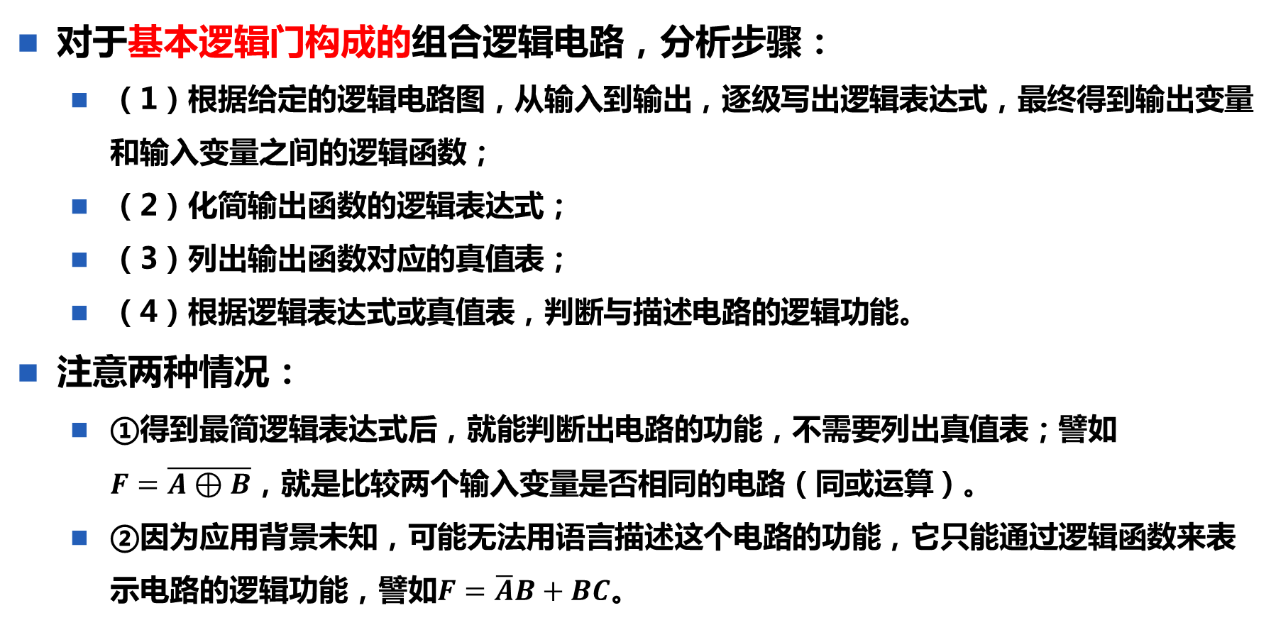
组合逻辑电路的分析
4.2
对于基本逻辑门构成的组合逻辑电路，分析步骤：
（1）根据给定的逻辑电路图，从输入到输出，逐级写出逻辑表达式，最终得到输出变量和输入变量之间的逻辑函数；
（2）化简输出函数的逻辑表达式；
（3）列出输出函数对应的真值表；
（4）根据逻辑表达式或真值表，判断与描述电路的逻辑功能。
注意两种情况：
①得到最简逻辑表达式后，就能判断出电路的功能，不需要列出真值表；譬如$F=\overline{A⊕B}$，就是比较两个输入变量是否相同的电路（同或运算）。
②因为应用背景未知，可能无法用语言描述这个电路的功能，它只能通过逻辑函数来表示电路的逻辑功能，譬如$F=\overline{A}B+BC$。

Slide 14
组合逻辑电路的分析
4.2
【例4.2】 试分析图4.5所示的逻辑电路功能。
解：电路有三个输入变量A、B、C，一个输出变量F，电路中有4个与非门，3个与非门的输出是中间结点n₁、n₂、n₃。
图4.5 【例4.2】逻辑电路图

Slide 15
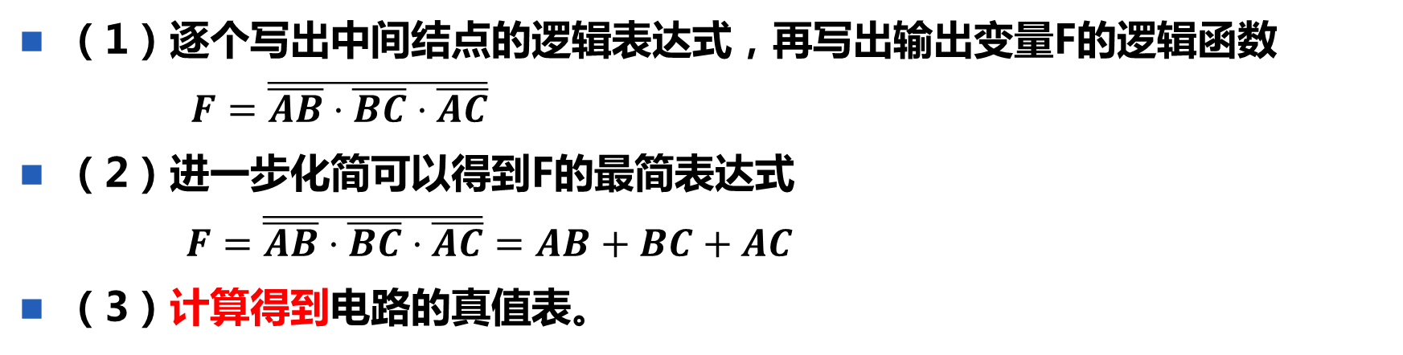
组合逻辑电路的分析
4.2
（1）逐个写出中间结点的逻辑表达式，再写出输出变量F的逻辑函数
$F=\overline{\overline{AB}⋅\overline{BC}⋅\overline{AC}}$
（2）进一步化简可以得到F的最简表达式
$F=\overline{\overline{AB}⋅\overline{BC}⋅\overline{AC}}=AB+BC+AC$
（3）计算得到电路的真值表。
A | B | C | F
0 | 0 | 0 | 0
0 | 0 | 1 | 0
0 | 1 | 0 | 0
0 | 1 | 1 | 1
1 | 0 | 0 | 0
1 | 0 | 1 | 1
1 | 1 | 0 | 1
1 | 1 | 1 | 1
（4） 逻辑功能：“三输入表决器”，
A、B、C三个输入变量中，当有两个或两个以上的输入变量为1时，输出F=1，否则F=0。

Slide 16
组合逻辑电路的分析
4.2
A | B | C | F
0 | 0 | 0 | 0
0 | 0 | 1 | 0
0 | 1 | 0 | 0
0 | 1 | 1 | 1
1 | 0 | 0 | 0
1 | 0 | 1 | 1
1 | 1 | 0 | 1
1 | 1 | 1 | 1
另一种得到真值表的方法：不需要化简，由电路图直接计算得到。
①按照从上到下的顺序，写出每个输入变量的所有顺序编码。
3个变量，真值表有2³=8行，编码就为8位。
A的编码：00001111B，B的编码：00110011B，C的编码：01010101B。
②将A、B、C的编码带入到电路图中，逐个进行向量式的逻辑运算，最后在输出F端得到的8位编码。
③将F的编码，从上到下顺序填入到真值表中的F一列。

Slide 17
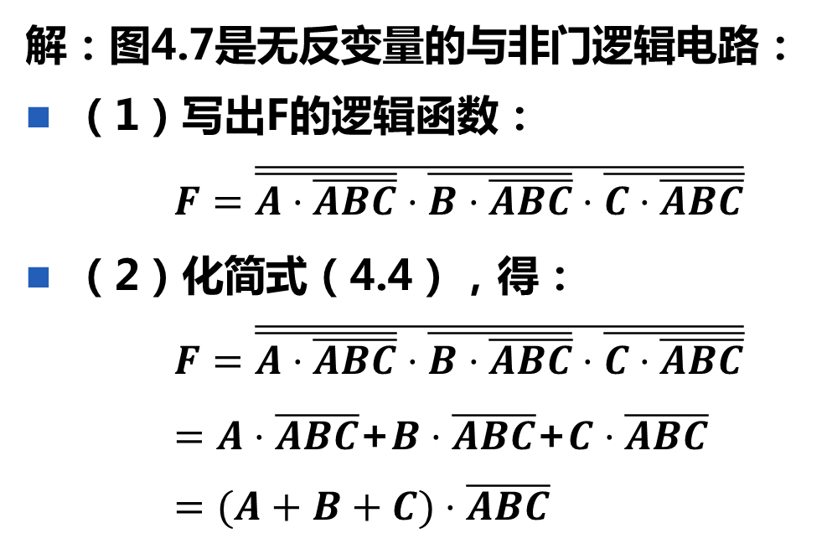
组合逻辑电路的分析
4.2
【例4.3】 分析图4.7所示的电路。
解：图4.7是无反变量的与非门逻辑电路：
（1）写出F的逻辑函数：
$F=\overline{\overline{A⋅\overline{ABC}}⋅\overline{B⋅\overline{ABC}}⋅\overline{C⋅\overline{ABC}}}$
（2）化简式（4.4），得：
$F=\overline{\overline{A⋅\overline{ABC}}⋅\overline{B⋅\overline{ABC}}⋅\overline{C⋅\overline{ABC}}}$
$=A⋅\overline{ABC}$+$B⋅\overline{ABC}$+$C⋅\overline{ABC}$
$=(A+B+C)⋅\overline{ABC}$
图4.7 【例4.3】逻辑电路图

Slide 18
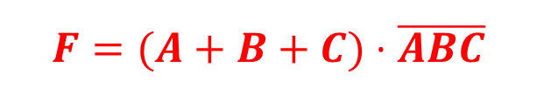
组合逻辑电路的分析
4.2
（3）写出真值表：
（4）逻辑功能：三变量“不一致”检测器。
当ABC=000或ABC=111时，F=0；
当A、B、C取值不全相同时，F=1。
A | B | C | F
0 | 0 | 0 | 0
0 | 0 | 1 | 1
0 | 1 | 0 | 1
0 | 1 | 1 | 1
1 | 0 | 0 | 1
1 | 0 | 1 | 1
1 | 1 | 0 | 1
1 | 1 | 1 | 0
$$F=(A+B+C)⋅\overline{ABC}$$

Slide 19
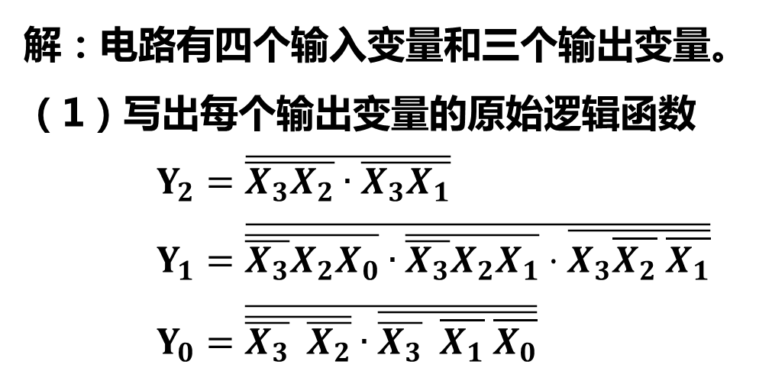
组合逻辑电路的分析
4.2
【例4.4】 分析图4.8所示的电路。
解：电路有四个输入变量和三个输出变量。（1）写出每个输出变量的原始逻辑函数
$Y_{2}=\overline{\overline{X_{3}X_{2}}∙\overline{X_{3}X_{1}}}$
$Y_{1}=\overline{\overline{\overline{X_{3}}X_{2}X_{0}}∙\overline{\overline{X_{3}}X_{2}X_{1}}⋅\overline{X_{3}\overline{X_{2}} \overline{X_{1}}}}$
$Y_{0}=\overline{\overline{\overline{X_{3}} \overline{X_{2}}}∙\overline{\overline{X_{3}} \overline{X_{1}} \overline{X_{0}}}}$
图4.8 【例4.4】逻辑电路图

Slide 20
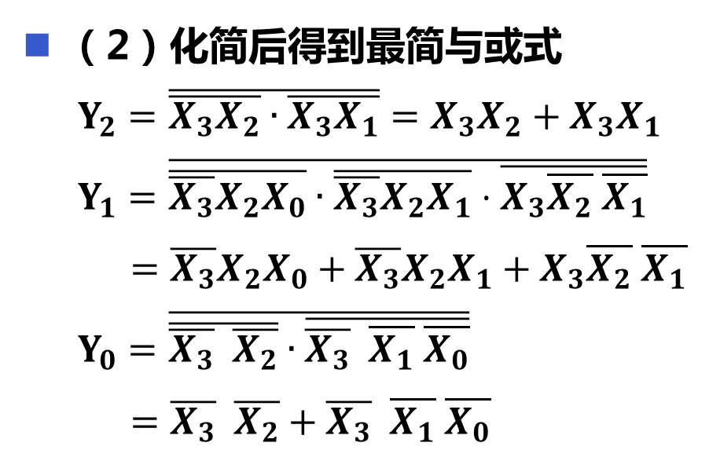
组合逻辑电路的分析
4.2
（2）化简后得到最简与或式
$Y_{2}=\overline{\overline{X_{3}X_{2}}∙\overline{X_{3}X_{1}}}=X_{3}X_{2}+X_{3}X_{1}$
$Y_{1}=\overline{\overline{\overline{X_{3}}X_{2}X_{0}}∙\overline{\overline{X_{3}}X_{2}X_{1}}⋅\overline{X_{3}\overline{X_{2}} \overline{X_{1}}}}$
$=\overline{X_{3}}X_{2}X_{0}+\overline{X_{3}}X_{2}X_{1}+X_{3}\overline{X_{2}} \overline{X_{1}}$
$Y_{0}=\overline{\overline{\overline{X_{3}} \overline{X_{2}}}∙\overline{\overline{X_{3}} \overline{X_{1}} \overline{X_{0}}}}$
$=\overline{X_{3}} \overline{X_{2}}+\overline{X_{3}} \overline{X_{1}} \overline{X_{0}}$
X₃ | X₂ | X₁ | X₀ | Y₂ | Y₁ | Y₀
0 | 0 | 0 | 0 | 0 | 0 | 1
0 | 0 | 0 | 1 | 0 | 0 | 1
0 | 0 | 1 | 0 | 0 | 0 | 1
0 | 0 | 1 | 1 | 0 | 0 | 1
0 | 1 | 0 | 0 | 0 | 0 | 1
0 | 1 | 0 | 1 | 0 | 1 | 0
0 | 1 | 1 | 0 | 0 | 1 | 0
0 | 1 | 1 | 1 | 0 | 1 | 0
1 | 0 | 0 | 0 | 0 | 1 | 0
1 | 0 | 0 | 1 | 0 | 1 | 0
1 | 0 | 1 | 0 | 1 | 0 | 0
1 | 0 | 1 | 1 | 1 | 0 | 0
1 | 1 | 0 | 0 | 1 | 0 | 0
1 | 1 | 0 | 1 | 1 | 0 | 0
1 | 1 | 1 | 0 | 1 | 0 | 0
1 | 1 | 1 | 1 | 1 | 0 | 0
（3）列出真值表

Slide 21
组合逻辑电路的分析
4.2
（4）逻辑功能： 检测4位二进制数的数值范围，并用输出变量加以指示。
当输入X₃ X₂ X₁ X₀构成的二进制数的数值≤4时，Y₀=1；
当数值在5到9之间时，Y₁=1；
当数值≥10时，Y₂=1。
X₃ | X₂ | X₁ | X₀ | Y₂ | Y₁ | Y₀
0 | 0 | 0 | 0 | 0 | 0 | 1
0 | 0 | 0 | 1 | 0 | 0 | 1
0 | 0 | 1 | 0 | 0 | 0 | 1
0 | 0 | 1 | 1 | 0 | 0 | 1
0 | 1 | 0 | 0 | 0 | 0 | 1
0 | 1 | 0 | 1 | 0 | 1 | 0
0 | 1 | 1 | 0 | 0 | 1 | 0
0 | 1 | 1 | 1 | 0 | 1 | 0
1 | 0 | 0 | 0 | 0 | 1 | 0
1 | 0 | 0 | 1 | 0 | 1 | 0
1 | 0 | 1 | 0 | 1 | 0 | 0
1 | 0 | 1 | 1 | 1 | 0 | 0
1 | 1 | 0 | 0 | 1 | 0 | 0
1 | 1 | 0 | 1 | 1 | 0 | 0
1 | 1 | 1 | 0 | 1 | 0 | 0
1 | 1 | 1 | 1 | 1 | 0 | 0

Slide 22
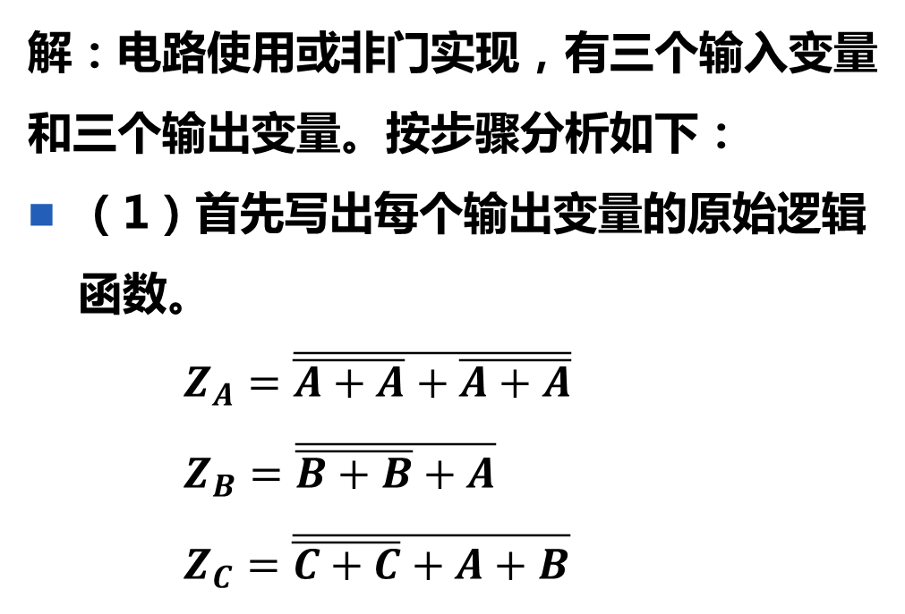
组合逻辑电路的分析
4.2
【例4.5】 分析图4.9所示的电路。
解：电路使用或非门实现，有三个输入变量和三个输出变量。按步骤分析如下：
（1）首先写出每个输出变量的原始逻辑函数。
$Z_{A}=\overline{\overline{A+A}+\overline{A+A}}$
$Z_{B}=\overline{\overline{B+B}+A}$
$Z_{C}=\overline{\overline{C+C}+A+B}$
图4.9 【例4.5】逻辑电路图

Slide 23
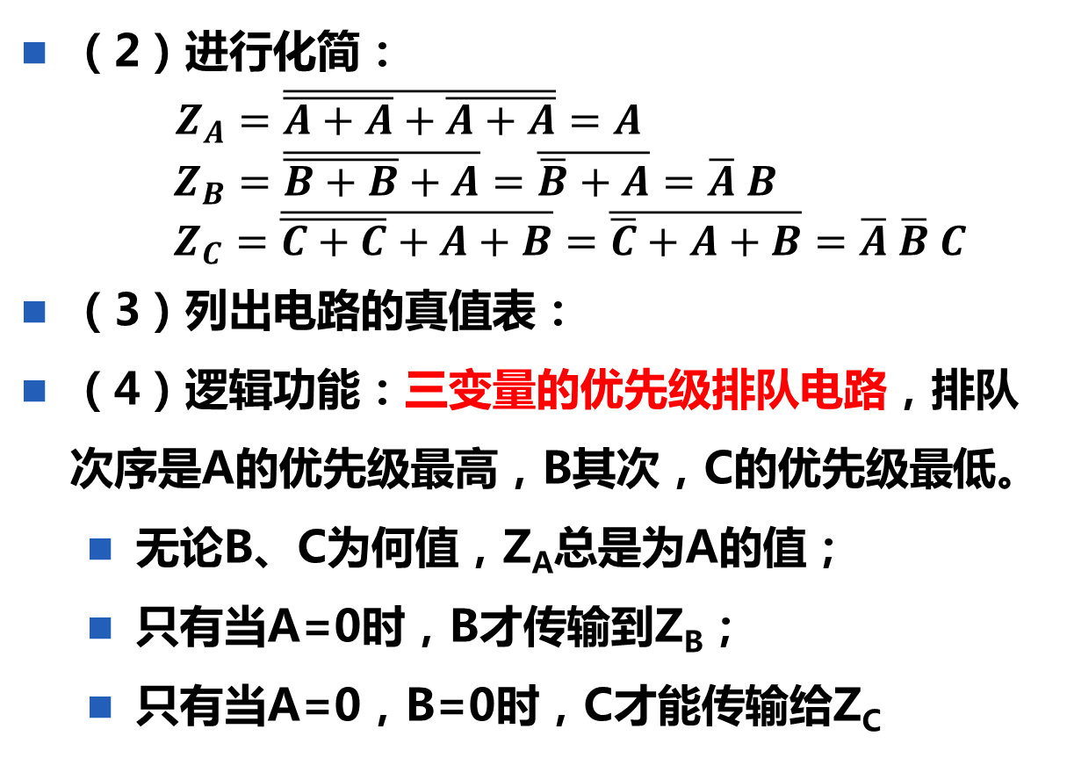
组合逻辑电路的分析
4.2
（2）进行化简：
$Z_{A}=\overline{\overline{A+A}+\overline{A+A}}=A$
$Z_{B}=\overline{\overline{B+B}+A}=\overline{\overline{B}+A}=\overline{A} B$
$Z_{C}=\overline{\overline{C+C}+A+B}=\overline{\overline{C}+A+B}=\overline{A} \overline{B} C$
（3）列出电路的真值表：
（4）逻辑功能：三变量的优先级排队电路，排队次序是A的优先级最高，B其次，C的优先级最低。
无论B、C为何值，Z_{A}总是为A的值；
只有当A=0时，B才传输到Z_{B}；
只有当A=0，B=0时，C才能传输给Z_{C}
A | B | C | Z_{A} | Z_{B} | Z_{C}
0 | 0 | 0 | 0 | 0 | 0
0 | 0 | 1 | 0 | 0 | 1
0 | 1 | 0 | 0 | 1 | 0
0 | 1 | 1 | 0 | 1 | 0
1 | 0 | 0 | 1 | 0 | 0
1 | 0 | 1 | 1 | 0 | 0
1 | 1 | 0 | 1 | 0 | 0
1 | 1 | 1 | 1 | 0 | 0

Slide 24
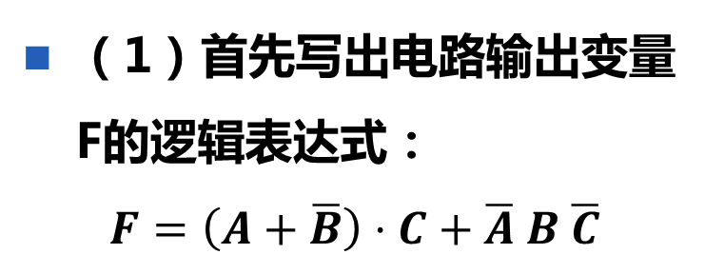
组合逻辑电路的分析
4.2
【例4.6】 图4.10是工程师设计好的电路图，在实现时，发现可用的器件只有一个非门、两个与门和一个异或门，请问该电路能够实现吗？
解：这是一个电路器件替代的问题，必须使用布尔代数的定理与规则对电路函数形式进行变换。
（1）首先写出电路输出变量F的逻辑表达式：
$$F=\left(A+\overline{B}\right)⋅C+\overline{A} B \overline{C}$$
图4.10 【例4.6】逻辑电路图

Slide 25
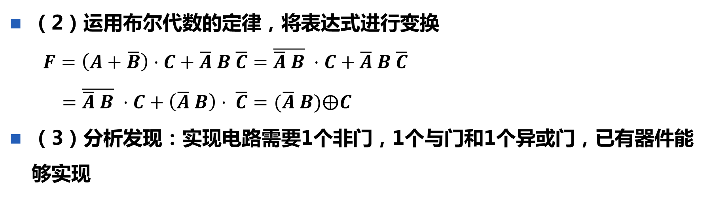
组合逻辑电路的分析
4.2
（2）运用布尔代数的定律，将表达式进行变换
$F=\left(A+\overline{B}\right)⋅C+\overline{A} B \overline{C}=\overline{\overline{A} B} ⋅C+\overline{A} B \overline{C}$
$=\overline{\overline{A} B} ⋅C+\left(\overline{A} B\right)⋅ \overline{C}=(\overline{A} B)⨁C$
（3）分析发现：实现电路需要1个非门，1个与门和1个异或门，已有器件能够实现

Slide 26
组合逻辑电路的分析
4.2
【例4.7】 图4.12是表达式$F=\overline{A}C+BC$对应的电路。
（1）电路实现后，经测量发现输出F有误，得出的真值表中，F是依据表达式得出的正确输出，F'是测量得到的输出，试诊断其故障所在。
（2） 故障点常见的情况分为“恒0”故障和“恒1”故障，请分析：若P点发生“恒0”故障，应该如何测试与确认？若P点发生“恒1”故障，又应该如何测试与确认？
图4.12 【例4.7】逻辑电路图

Slide 27
组合逻辑电路的分析
4.2
电路故障点发生“恒0”或者“恒1”故障，通常有两种原因：
器件本身发生故障，导致输出“恒0”或者“恒1”；
线路上因为虚焊、疵点或者短路造成某个信号点“恒0”或者“恒1”。
A | B | C | F | F'
0 | 0 | 0 | 0 | 0
0 | 0 | 1 | 1 | 1
0 | 1 | 0 | 0 | 0
0 | 1 | 1 | 1 | 1
1 | 0 | 0 | 0 | 0
1 | 0 | 1 | 0 | 0
1 | 1 | 0 | 0 | 0
1 | 1 | 1 | 1 | 0

Slide 28
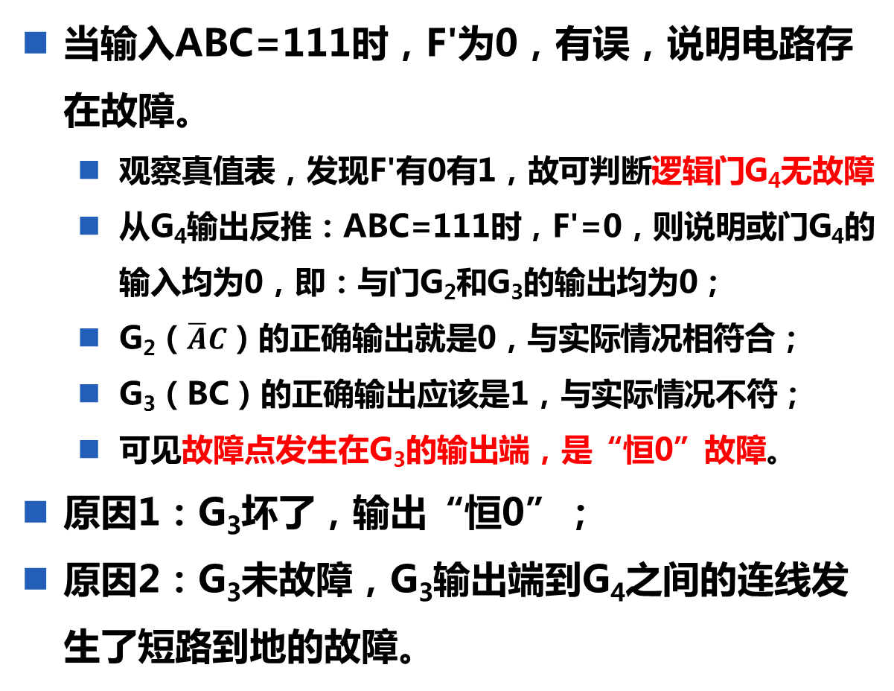
组合逻辑电路的分析
4.2
A | B | C | F | F'
0 | 0 | 0 | 0 | 0
0 | 0 | 1 | 1 | 1
0 | 1 | 0 | 0 | 0
0 | 1 | 1 | 1 | 1
1 | 0 | 0 | 0 | 0
1 | 0 | 1 | 0 | 0
1 | 1 | 0 | 0 | 0
1 | 1 | 1 | 1 | 0
当输入ABC=111时，F'为0，有误，说明电路存在故障。
观察真值表，发现F'有0有1，故可判断逻辑门G₄无故障
从G₄输出反推：ABC=111时，F'=0，则说明或门G₄的输入均为0，即：与门G₂和G₃的输出均为0；
G₂（$\overline{A}C$）的正确输出就是0，与实际情况相符合；
G₃（BC）的正确输出应该是1，与实际情况不符；
可见故障点发生在G₃的输出端，是“恒0”故障。
原因1：G₃坏了，输出“恒0”；
原因2：G₃未故障，G₃输出端到G₄之间的连线发生了短路到地的故障。

Slide 29
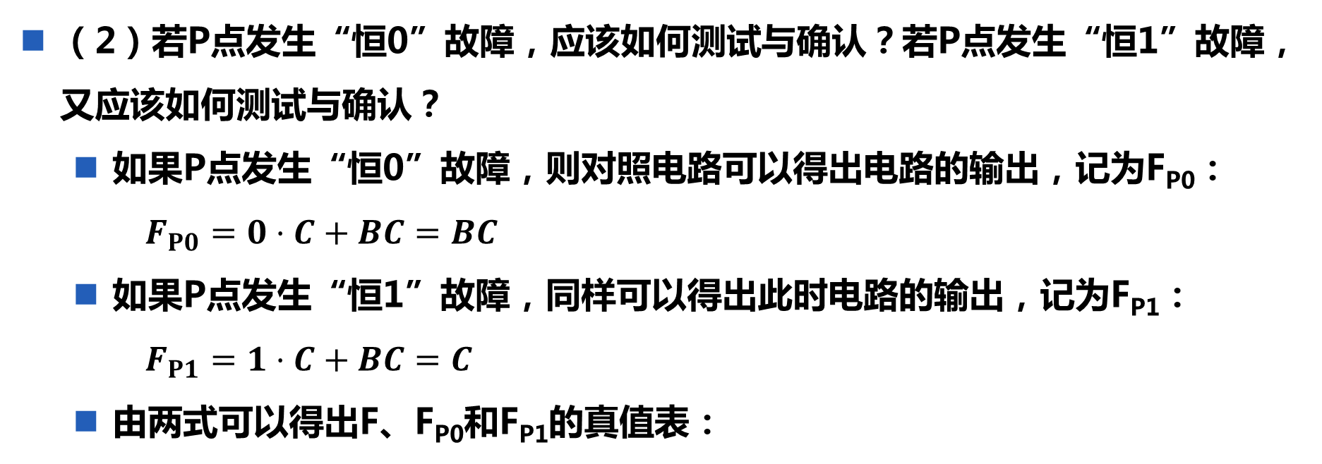
组合逻辑电路的分析
4.2
（2）若P点发生“恒0”故障，应该如何测试与确认？若P点发生“恒1”故障，又应该如何测试与确认？
如果P点发生“恒0”故障，则对照电路可以得出电路的输出，记为F_{P0}：
$F_{P0}=0⋅C+BC=BC$
如果P点发生“恒1”故障，同样可以得出此时电路的输出，记为F_{P1}：
$F_{P1}=1⋅C+BC=C$
由两式可以得出F、F_{P0}和F_{P1}的真值表：

Slide 30
组合逻辑电路的分析
4.2
A | B | C | F | F_{P0} | F_{P1}
0 | 0 | 0 | 0 | 0 | 0
0 | 0 | 1 | 1 | 0 | 1
0 | 1 | 0 | 0 | 0 | 0
0 | 1 | 1 | 1 | 1 | 1
1 | 0 | 0 | 0 | 0 | 0
1 | 0 | 1 | 0 | 0 | 1
1 | 1 | 0 | 0 | 0 | 0
1 | 1 | 1 | 1 | 1 | 1
当ABC=001时，电路的正确输出F和P点发生“恒0”故障的输出F_{P0}不一致；
可以将电路的输入信号置为A=0、B=0、C=1，然后测量此时输出F的值，如果此时F=0，则可以确认P点发生了“恒0”故障。
当ABC=101时，电路的正确输出F和P点发生“恒1”故障的输出F_{P1}不一致；
可以将电路的输入信号置为A=1、B=0、C=1，然后测量此时输出F的值，如果此时F=1，则可以确认P点发生了“恒1”故障。
比对在相同输入下，F、F_{P0}和F_{P1}不一致的情况：

Slide 31
组合逻辑电路的设计
4.3
4.3.1 组合逻辑电路的设计方法
4.3.2 组合逻辑电路设计实例

Slide 32
组合逻辑电路的设计方法
4.3.1
组合逻辑电路的设计方法，与具体使用的器件有关：
可以使用逻辑门电路、集成逻辑器件（MSI模块）或者PLD器件实现。
传统的组合逻辑电路设计方法，是以逻辑门电路为基础的，一般经过：逻辑定义、功能规范的形式化描述（逻辑函数或者真值表）、化简或者优化，最后得到最简或者最优逻辑电路图。这种方式适合于输入、输出变量数目不大的场合。
实际应用中，很多逻辑问题，经过仔细分析后，其实都可以找到合适的组合逻辑器件（MSI模块）来实现，譬如比较器、加法器、译码器等等。这种方法，在性能和成本上，很多时候要优于基于门电路的逻辑设计，尤其适合多输出函数的场合。

Slide 33
组合逻辑电路的设计方法
4.3.1
当输入、输出变量进一步增多、逻辑关系进一步复杂时，一般会采用可编程逻辑器件PLD，譬如PLA、PAL、GAL或者CPLD、FPGA。这些器件，基于硬件描述语言进行建模，可以在工厂定制，或者由用户现场编程或者改写，能快速地完成逻辑设计任务。
本章主要以传统的逻辑门电路为基本单元，介绍组合逻辑电路的设计方法。在后续“4.5典型的组合逻辑电路”一节，会对各个集成逻辑器件的应用和设计进行介绍。

Slide 34
组合逻辑电路的设计方法
4.3.1
基于逻辑门电路的组合逻辑电路的设计过程，通常包含以下几个步骤：
（1） 进行逻辑抽象与状态编码
具体工作如下：
1）分析命题中的事件因果关系，确定输入、输出变量。一般把引起事件的原因作为输入变量，把事件的结果作为输出变量。
2）用英文字母表示输入变量和输出变量。无特殊意义下，一般用A、B、C、D…，X₀、X₁、X₂…，I₀、I₁、I₂…等等表示输入变量，用F₀、F₁、F₂…，Y₀、Y₁、Y₂…，Z₀、Z₁、Z₂…等等表示输出变量。
3）逻辑状态赋值，即用0和1定义输入变量和输出变量对应的状态

Slide 35
组合逻辑电路的设计方法
4.3.1
（2）形式化描述：列出真值表，写出逻辑表达式
1）分析命题中事件的因果关系，从而确定输入和输出变量之间的逻辑关系，并以真值表的形式罗列。
2）根据真值表，写出输出和输入之间的原始逻辑函数。
（3）确定使用的器件
设计者必须依据设计要求和可用资源，确定选用的器件。
（4）依据选用的器件要求，进行逻辑函数的化简或者形式变换
（5）画逻辑电路图

Slide 36
组合逻辑电路的设计方法
4.3.1
组合逻辑电路设计流程图
在设计过程中，依据实际情况，并非一成不变，须灵活运用。譬如：
有时需要先将函数式化简成最简式，再进行表示形式的转换；
也有些问题，逻辑关系非常简单，不需要写出真值表，就可以将逻辑函数直接写出。

Slide 37
组合逻辑电路设计实例
4.3.2
【例4.8】分别用与非门和或非门，完成【例1.8】的逻辑问题对应的数字电路设计：闰年和平年的判断方法如下：
（1）年份不能被100整除但是能被4整除的，是闰年。
（2）年份能被100整除而且能被400整除的，是闰年。
（3）不满足以上两个条件的是平年。
用数字电路实现：如果是闰年，则输出1。
解：按照步骤设计如下：

Slide 38
组合逻辑电路设计实例
4.3.2
（1）逻辑抽象与状态编码：【例1.8】中的设计结果：
输入变量有A、B、C三个：
A表示年份能否被100整除，=1表示能整除，=0表示不能被整除；
B表示年份能否被4整除，=1表示能整除，=0表示不能被整除；
C表示年份能否被400整除，=1表示能整除，=0表示不能被整除；
输出变量为F，表示是否闰年，=1表示是闰年，=0表示不是闰年。

Slide 39
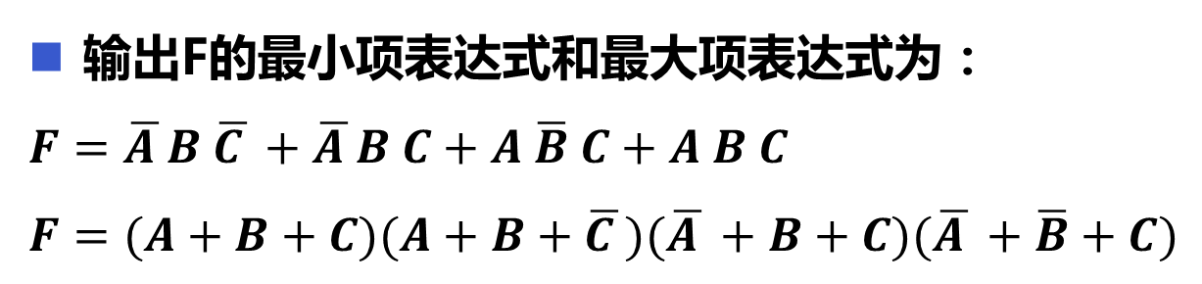
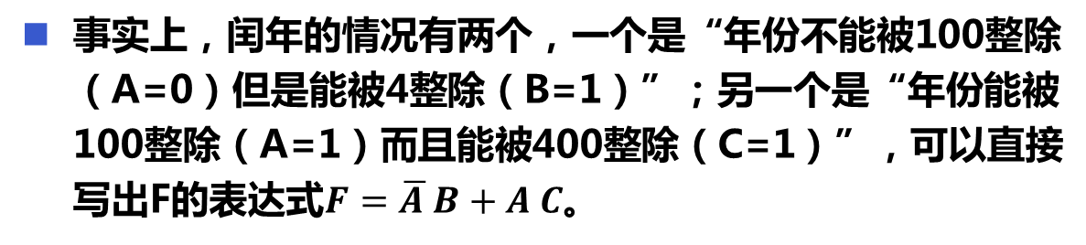
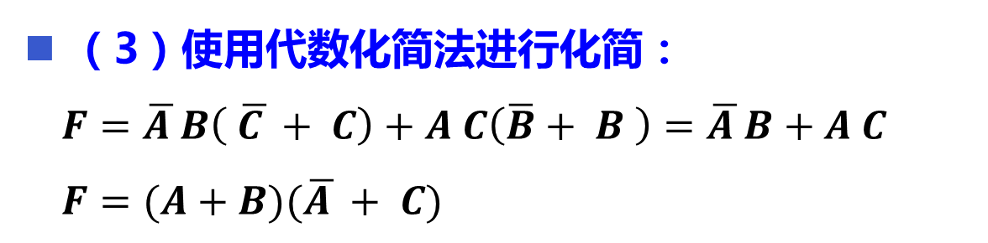
组合逻辑电路设计实例
4.3.2
（2）列出真值表，写出逻辑函数式；
输出F的最小项表达式和最大项表达式为：
$F=\overline{A }B \overline{C }+\overline{A }B C+A \overline{B} C+A B C$
$F=(A+B+C)(A+B+\overline{C })(\overline{A }+B+C)(\overline{A }+\overline{B}+C)$
A | B | C | F
0 | 0 | 0 | 0
0 | 0 | 1 | 0
0 | 1 | 0 | 1
0 | 1 | 1 | 1
1 | 0 | 0 | 0
1 | 0 | 1 | 1
1 | 1 | 0 | 0
1 | 1 | 1 | 1
（3）使用代数化简法进行化简：
$F=\overline{A }B\left( \overline{C }+ C\right)+A C\left(\overline{B}+ B \right)=\overline{A }B+A C$
$F=(A+B)(\overline{A }+ C)$
事实上，闰年的情况有两个，一个是“年份不能被100整除（A=0）但是能被4整除（B=1）”；另一个是“年份能被100整除（A=1）而且能被400整除（C=1）”，可以直接写出F的表达式$F=\overline{A }B+A C$。

Slide 40
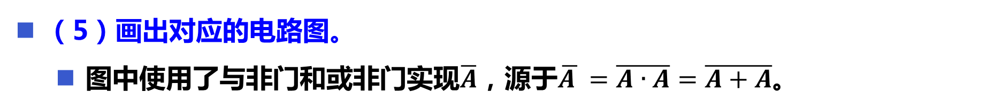
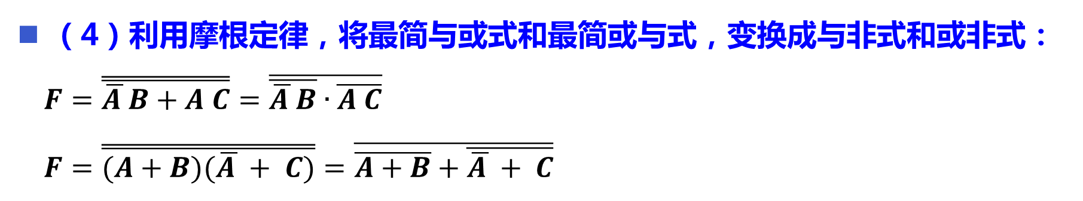
组合逻辑电路设计实例
4.3.2
（4）利用摩根定律，将最简与或式和最简或与式，变换成与非式和或非式：
$F=\overset{̿}{\overline{A }B+A C}=\overline{\overline{\overline{A }B}∙\overline{A C}}$
$F=\overset{̿}{(A+B)(\overline{A }+ C)}=\overline{\overline{A+B}+\overline{\overline{A }+ C}}$
（5）画出对应的电路图。
图中使用了与非门和或非门实现$\overline{A}$，源于$\overline{A }=\overline{A∙A}=\overline{A+A}$。

Slide 41
组合逻辑电路设计实例
4.3.2
【例4.9】用与非门完成【例1.11】的逻辑问题对应的数字电路设计（允许反变量）输入：设计一个血型配对指示器，输血前，必须检测供血者和受血者的血型，相配才允许输血。下面三种情况可以输血：
（1）供血者和受血者血型相同；
（2）供血者的血型是O型；
（3）受血者的血型是AB型；
如果允许输血，则绿色指示灯亮，否则红色指示灯亮。

Slide 42
组合逻辑电路设计实例
4.3.2
解：按照步骤设计如下：
（1）逻辑抽象与状态编码：【例1.11】中的设计结果是：
输入变量为4个：XY为供血者的血型编码，PQ为受血者的血型编码
00代表A型血，01代表B型血，10代表AB型血，11代表O型血；
输出变量为2个：
R为红色指示灯，=1，表示血型不匹配；=0，血型可匹配；
G为绿色指示灯，=1，表示血型匹配；=0，血型不匹配；

Slide 43
组合逻辑电路设计实例
4.3.2
X | Y | P | Q | R | G
0 | 0 | 0 | 0 | 0 | 1
0 | 0 | 0 | 1 | 1 | 0
0 | 0 | 1 | 0 | 0 | 1
0 | 0 | 1 | 1 | 1 | 0
0 | 1 | 0 | 0 | 1 | 0
0 | 1 | 0 | 1 | 0 | 1
0 | 1 | 1 | 0 | 0 | 1
0 | 1 | 1 | 1 | 1 | 0
1 | 0 | 0 | 0 | 1 | 0
1 | 0 | 0 | 1 | 1 | 0
1 | 0 | 1 | 0 | 0 | 1
1 | 0 | 1 | 1 | 1 | 0
1 | 1 | 0 | 0 | 0 | 1
1 | 1 | 0 | 1 | 0 | 1
1 | 1 | 1 | 0 | 0 | 1
1 | 1 | 1 | 1 | 0 | 1
（2）列出真值表；
1）R和G互为反相；
2）血型相配（G=1）的条件有三种情况：
供血者和受血者血型相同（XY=PQ），
供血者的血型是O型（XY=11），
受血者的血型是AB型（PQ=10）；

Slide 44
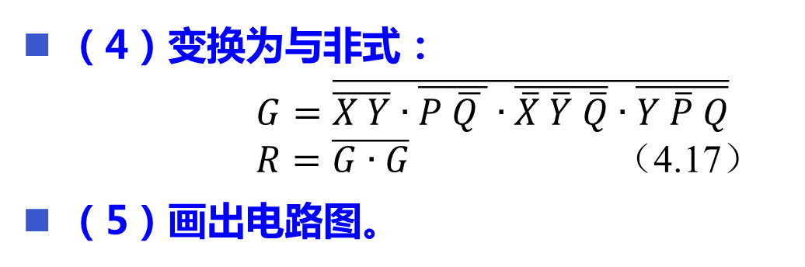
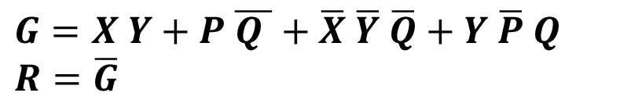
组合逻辑电路设计实例
4.3.2
（3）化简输出G的函数；
（4）变换为与非式：
$G=\overline{\overline{X Y}∙\overline{P \overline{Q }}∙\overline{\overline{X} \overline{Y} \overline{Q}}∙\overline{Y \overline{P} Q}}$
$R=\overline{G∙G}$ （4.17）
（5）画出电路图。
$G=X Y+P \overline{Q }+\overline{X} \overline{Y} \overline{Q}+Y \overline{P} Q$
$$R=\overline{G}$$

Slide 45
组合逻辑电路设计实例
4.3.2
【例4.10】 有四台设备，每台设备额定功率均为10kw。若这四台设备由两台发电机供电，第一台发电功率是10kw，第二台发电功率是20kw。工作情况是：四台设备不可能同时工作，但任何时候至少有一台工作。请设计一个供电控制电路，以达到节电的目的。
解：按照步骤设计如下：
（1）逻辑抽象与状态编码：
输入变量为4台设备的工作状况，设为A、B、C、D，=1表示设备工作，=0表示设备不工作。
输出变量为两台发电机是否启动供电，设第一台为F₁，设第二台为F₂，=1表示发电机供电，=0表示发电机不供电。

Slide 46
组合逻辑电路设计实例
4.3.2
（2）列出真值表；
A | B | C | D | F₁ | F₂ | A | B | C | D | F₁ | F₂
0 | 0 | 0 | 0 | d | d | 1 | 0 | 0 | 0 | 1 | 0
0 | 0 | 0 | 1 | 1 | 0 | 1 | 0 | 0 | 1 | 0 | 1
0 | 0 | 1 | 0 | 1 | 0 | 1 | 0 | 1 | 0 | 0 | 1
0 | 0 | 1 | 1 | 0 | 1 | 1 | 0 | 1 | 1 | 1 | 1
0 | 1 | 0 | 0 | 1 | 0 | 1 | 1 | 0 | 0 | 0 | 1
0 | 1 | 0 | 1 | 0 | 1 | 1 | 1 | 0 | 1 | 1 | 1
0 | 1 | 1 | 0 | 0 | 1 | 1 | 1 | 1 | 0 | 1 | 1
0 | 1 | 1 | 1 | 1 | 1 | 1 | 1 | 1 | 1 | d | d

Slide 47
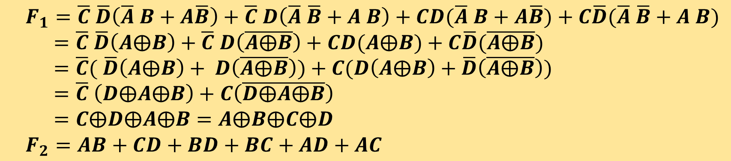
组合逻辑电路设计实例
4.3.2
（3）卡诺图化简：
$F_{1}=\overline{C} \overline{D}\left(\overline{A} B+A\overline{B}\right)+\overline{C} D\left(\overline{A} \overline{B}+A B\right)+CD(\overline{A} B+A\overline{B})+C\overline{D}(\overline{A} \overline{B}+A B)$
$=\overline{C} \overline{D}\left(A⨁B\right)+\overline{C} D\left(\overline{A⨁B}\right)+CD(A⨁B)+C\overline{D}(\overline{A⨁B})$
$=\overline{C}( \overline{D}\left(A⨁B\right)+ D\left(\overline{A⨁B}\right))+C(D\left(A⨁B\right)+\overline{D}\left(\overline{A⨁B}\right))$
$=\overline{C} \left(D⨁A⨁B\right)+C\left(\overline{D⨁A⨁B}\right)$
$=C⨁D⨁A⨁B=A⨁B⨁C⨁D$
$F_{2}=AB+CD+BD+BC+AD+AC$

Slide 48
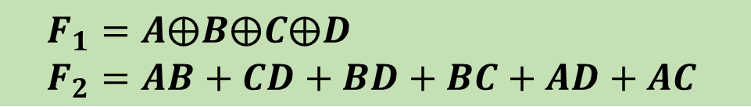
组合逻辑电路设计实例
4.3.2
$F_{1}=A⨁B⨁C⨁D$
$F_{2}=AB+CD+BD+BC+AD+AC$
（4）画出电路图

Slide 49
组合逻辑电路设计实例
4.3.2
【例4.11】 试设计一个数值检测器，其输入为1位8421-BCD码（4位二进制），输出为F；输入对应的十进制数为x，当3≤x≤6时，F有指示。请使用与非门实现，不允许有反变量输入。
（1）进行逻辑定义：设8421-BCD码输入变量为X₈ X₄ X₂ X₁，其中X₈为最高有效位。设输出指示变量为F，F=1表明BCD码在区间[3,6]中，F=0表明BCD码＞6或者＜3。
（2）列出真值表：编码1010~1111为非法BCD码，对应输出F为d，是无关项。

Slide 50
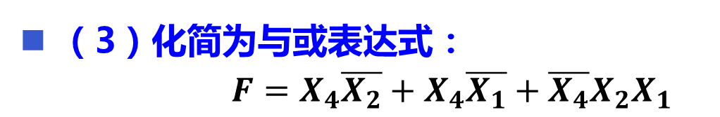
组合逻辑电路设计实例
4.3.2
X₈ | X₄ | X₂ | X₁ | F | X₈ | X₄ | X₂ | X₁ | F
0 | 0 | 0 | 0 | 0 | 1 | 0 | 0 | 0 | 0
0 | 0 | 0 | 1 | 0 | 1 | 0 | 0 | 1 | 0
0 | 0 | 1 | 0 | 0 | 1 | 0 | 1 | 0 | d
0 | 0 | 1 | 1 | 1 | 1 | 0 | 1 | 1 | d
0 | 1 | 0 | 0 | 1 | 1 | 1 | 0 | 0 | d
0 | 1 | 0 | 1 | 1 | 1 | 1 | 0 | 1 | d
0 | 1 | 1 | 0 | 1 | 1 | 1 | 1 | 0 | d
0 | 1 | 1 | 1 | 0 | 1 | 1 | 1 | 1 | d
（3）化简为与或表达式：
$F=X_{4}\overline{X_{2}}+X_{4}\overline{X_{1}}+\overline{X_{4}}X_{2}X_{1}$

Slide 51
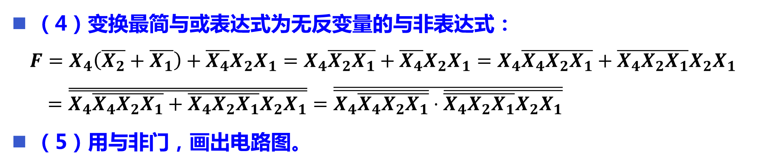
组合逻辑电路设计实例
4.3.2
（4）变换最简与或表达式为无反变量的与非表达式：
$F=X_{4}\left(\overline{X_{2}}+\overline{X_{1}}\right)+\overline{X_{4}}X_{2}X_{1}=X_{4}\overline{X_{2}X_{1}}+\overline{X_{4}}X_{2}X_{1}=X_{4}\overline{X_{4}X_{2}X_{1}}+\overline{X_{4}X_{2}X_{1}}X_{2}X_{1}$
$=\overset{̿}{X_{4}\overline{X_{4}X_{2}X_{1}}+\overline{X_{4}X_{2}X_{1}}X_{2}X_{1}}=\overline{\overline{X_{4}\overline{X_{4}X_{2}X_{1}}}⋅\overline{\overline{X_{4}X_{2}X_{1}}X_{2}X_{1}}}$
（5）用与非门，画出电路图。

Slide 52
组合逻辑电路设计实例
4.3.2
【例4.12】 设计一个逻辑运算器，输入为两个两位二进制数、一个功能选择S，输出为两位运算结果；当S=0，两个数做与非运算，当S=1，两个数做或非运算。请使用最少的逻辑门实现，电路中没有反变量输入。
解：（1）首先进行逻辑定义：
输入：二进制数A₁ A₀和B₁ B₀，功能选择为S；输出：计算结果Y₁ Y₀
S=0：Y₁ Y₀ = A₁ A₀ 与非 B₁ B₀
S=1：Y₁ Y₀ = A₁ A₀ 或非 B₁ B₀
（2）写出真值表。
Y₁仅仅是A₁、B₁和S的函数，与A₀、B₀无关
Y₀仅仅是A₀、B₀和S的函数，与A₁、B₁无关
真值表实际上有两个，每个真值表只有8行。

Slide 53
组合逻辑电路设计实例
4.3.2
S | A₁ | B₁ | Y₁ | S | A₀ | B₀ | Y₀
0 | 0 | 0 | 1 | 0 | 0 | 0 | 1
0 | 0 | 1 | 1 | 0 | 0 | 1 | 1
0 | 1 | 0 | 1 | 0 | 1 | 0 | 1
0 | 1 | 1 | 0 | 0 | 1 | 1 | 0
1 | 0 | 0 | 1 | 1 | 0 | 0 | 1
1 | 0 | 1 | 0 | 1 | 0 | 1 | 0
1 | 1 | 0 | 0 | 1 | 1 | 0 | 0
1 | 1 | 1 | 0 | 1 | 1 | 1 | 0

Slide 54
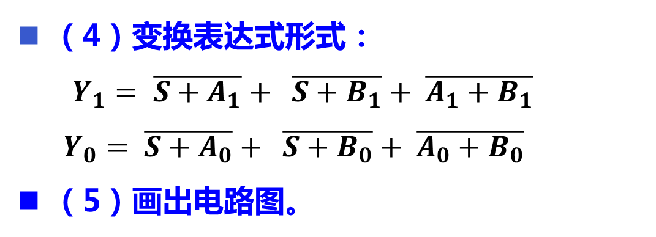
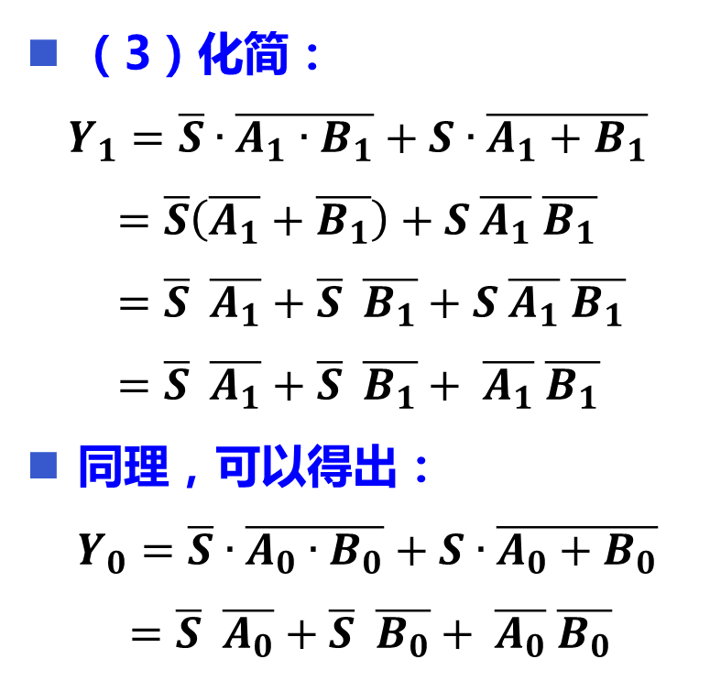
组合逻辑电路设计实例
4.3.2
（3）化简：
$Y_{1}=\overline{S}∙\overline{A_{1}∙B_{1}}+S∙\overline{A_{1}+B_{1}}$
$=\overline{S}\left(\overline{A_{1}}+\overline{B_{1}}\right)+S \overline{A_{1}} \overline{B_{1}}$
$=\overline{S} \overline{A_{1}}+\overline{S} \overline{B_{1}}+S \overline{A_{1}} \overline{B_{1}}$
$=\overline{S} \overline{A_{1}}+\overline{S} \overline{B_{1}}+ \overline{A_{1}} \overline{B_{1}}$
同理，可以得出：
$Y_{0}=\overline{S}∙\overline{A_{0}∙B_{0}}+S∙\overline{A_{0}+B_{0}}$
$=\overline{S} \overline{A_{0}}+\overline{S} \overline{B_{0}}+ \overline{A_{0}} \overline{B_{0}}$
（4）变换表达式形式：
$Y_{1}= \overline{{S+A}_{1}}+ \overline{{S+B}_{1}}+ \overline{A_{1}+B_{1}}$
$Y_{0}= \overline{{S+A}_{0}}+ \overline{{S+B}_{0}}+ \overline{A_{0}+B_{0}}$
（5）画出电路图。

Slide 55
组合逻辑电路中的竞争与冒险
4.4
4.4.1 竞争与冒险的基本概念
4.4.2 险象的分类
4.4.3 险象的判定
4.4.4 险象的消除

Slide 56
竞争与冒险的基本概念
4.4.1
竞争：在门电路中，由于延迟的存在，两个输入信号同时发生变化，或者一个输入信号发生变化后，经过不同路径到达某一逻辑门输入端的时间有先后差异，这个现象叫竞争。
竞争是电路工作中不可避免的现象，但不是所有的竞争都会产生错误输出。
临界竞争：产生错误输出的竞争；
非临界竞争：不产生错误输出的竞争。
险象：临界竞争会引发险象，所谓险象，就是输出信号发生非预期的毛刺现象。
冒险：如果一个电路可能产生尖峰毛刺，则称该电路存在冒险。而尖峰（险象）是否真正发生，取决于电路的准确延迟时间、电路功能和竞争的实际情况。

Slide 57
竞争与冒险的基本概念
4.4.1
举例：对与门的竞争现象分析。
输入端A、B“同时”发生变化：AB=01→10→01
理想状态下：输入信号翻转时间约=0；A、B同时翻转；→ 输出信号F保持=0不变
非理想状态：输入信号翻转时间≠0；A、B不同时翻转； → 输出信号F不一定保持0不变
B的翻转迟于A的翻转：
前沿：输出F有1尖峰→临界竞争
后沿：输出F无毛刺→非临界竞争

Slide 58
竞争与冒险的基本概念
4.4.1
举例：或门的竞争与险象分析
输入端A、B“同时”翻转：AB=01→10→01；
理想状态下：输入信号变化沿垂直陡峭；A、B同时翻转；→ 输出信号Z保持1不变
非理想状态：输入信号变化沿有坡度；A、B不同时翻转； → 输出信号Z不一定保持1不变
A的翻转迟于B的翻转：
前沿：输出Z有0尖峰→临界竞争
后沿：输出Z无毛刺→非临界竞争

Slide 59
竞争与冒险的基本概念
4.4.1
信号变化的过程其实可以通过卡诺图观察：
A、B的第一次变化（01→10），两种变化路径：
与门，A先变：01→11→10
输出F经历了0→1→0的变化，有尖峰
或门，B先变：01→00→10
输出Z经历了1→0→1的变化，有尖峰
A、B的第二次变化（10→01），两种变化路径：
与门，A先变： 10→00→01
输出F无变化（=0），无险象
或门，B先变： 10→11→01
输出Z无变化（=1），无险象

Slide 60
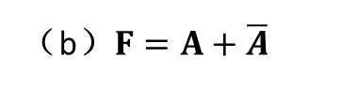
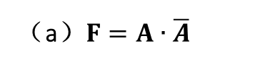
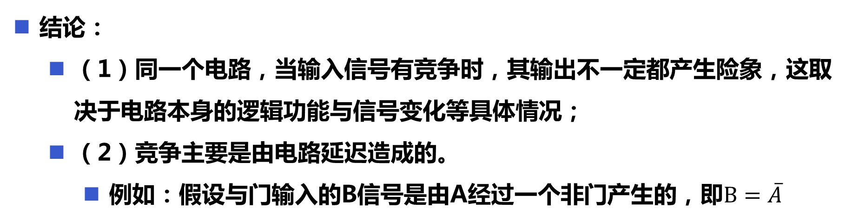
竞争与冒险的基本概念
4.4.1
结论：
（1）同一个电路，当输入信号有竞争时，其输出不一定都产生险象，这取决于电路本身的逻辑功能与信号变化等具体情况；
（2）竞争主要是由电路延迟造成的。
例如：假设与门输入的B信号是由A经过一个非门产生的，即$B=\overline{A}$
（b）$F=A+\overline{A}$
（a）$F=A∙\overline{A}$

Slide 61
险象的分类
4.4.2
各种险象的定义：
静态险象：指电路输入信号发生变化后，其稳态输出值不应发生变化，但却发生了毛刺
动态险象：指电路输入信号发生变化后，其稳态输出值应该发生一次变化，但是却发生了多次变化（即另有毛刺）
0型险象：指电路的稳态输出值为“0”时，产生了“1”尖峰
1型险象：指电路的稳态输出值为“1”时，产生了“0”尖峰

Slide 62
险象的分类
4.4.2
功能险象：指电路中多个输入信号同时发生变化，而变化却先后不一，由此造成的险象，叫功能险象。
因为电路的输入组合变化是随机的，所以功能险象是逻辑函数所固有的，没有办法通过改变设计来消除，只能通过控制输入信号的变化顺序来避免。
逻辑险象：指电路中一个输入信号发生变化，但是因为信号传输的路径不同，从而引起的险象，叫逻辑险象。
逻辑险象可以通过改变设计来消除。

Slide 63
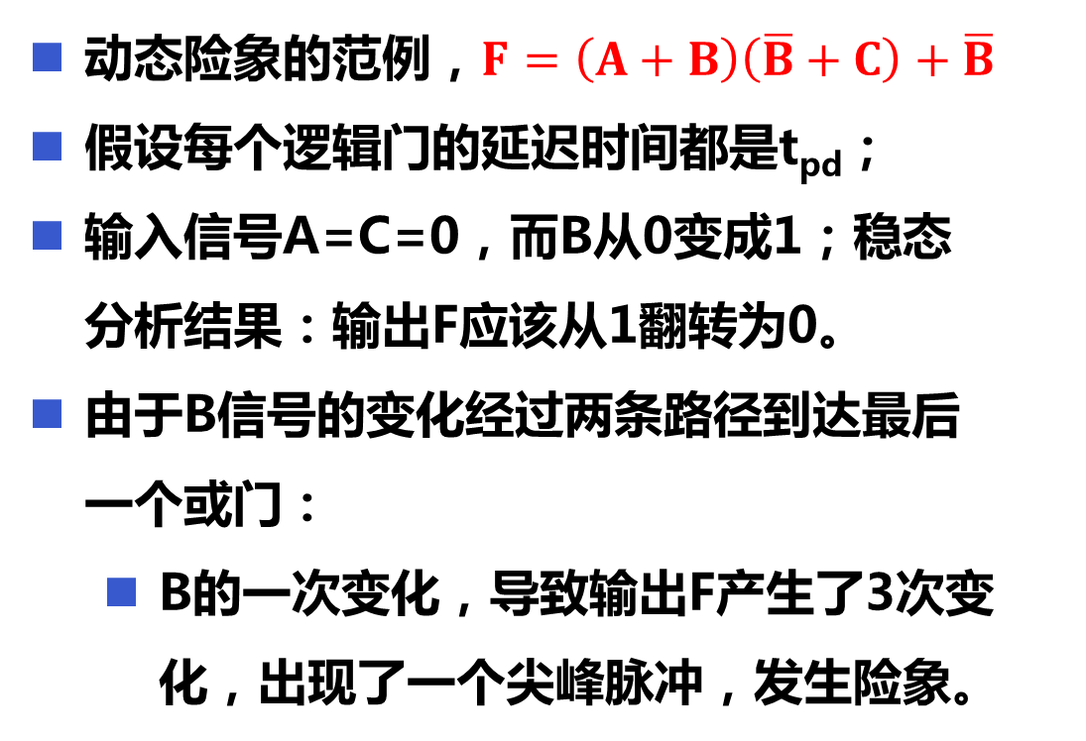
险象的分类
4.4.2
动态险象的范例，$F=\left(A+B\right)\left(\overline{B}+C\right)+\overline{B}$
假设每个逻辑门的延迟时间都是t_{pd}；
输入信号A=C=0，而B从0变成1；稳态分析结果：输出F应该从1翻转为0。
由于B信号的变化经过两条路径到达最后一个或门：
B的一次变化，导致输出F产生了3次变化，出现了一个尖峰脉冲，发生险象。

Slide 64
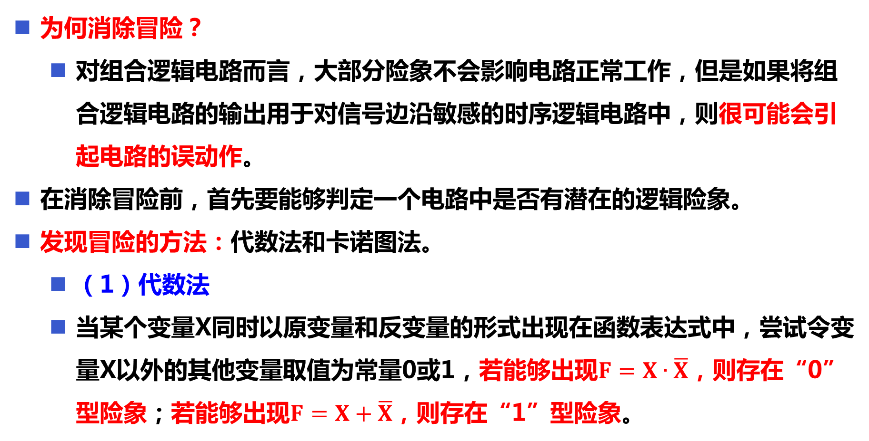
险象的判定
4.4.3
为何消除冒险？
对组合逻辑电路而言，大部分险象不会影响电路正常工作，但是如果将组合逻辑电路的输出用于对信号边沿敏感的时序逻辑电路中，则很可能会引起电路的误动作。
在消除冒险前，首先要能够判定一个电路中是否有潜在的逻辑险象。
发现冒险的方法：代数法和卡诺图法。
（1）代数法
当某个变量X同时以原变量和反变量的形式出现在函数表达式中，尝试令变量X以外的其他变量取值为常量0或1，若能够出现$F=X∙\overline{X}$，则存在“0”型险象；若能够出现$F=X+\overline{X}$，则存在“1”型险象。

Slide 65
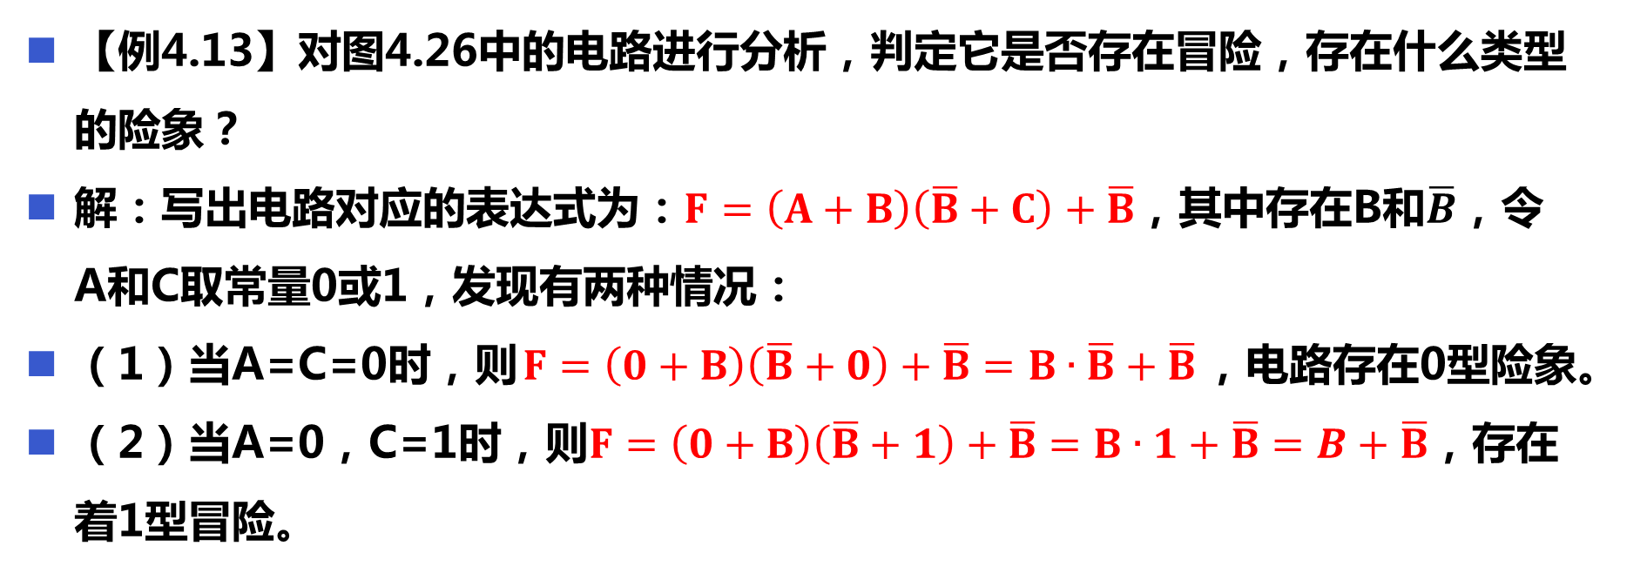
险象的判定
4.4.3
【例4.13】对图4.26中的电路进行分析，判定它是否存在冒险，存在什么类型的险象？
解：写出电路对应的表达式为：$F=\left(A+B\right)\left(\overline{B}+C\right)+\overline{B}$，其中存在B和$\overline{B}$，令A和C取常量0或1，发现有两种情况：
（1）当A=C=0时，则$F=\left(0+B\right)\left(\overline{B}+0\right)+\overline{B}=B∙\overline{B}+\overline{B}$，电路存在0型险象。
（2）当A=0，C=1时，则$F=\left(0+B\right)\left(\overline{B}+1\right)+\overline{B}=B∙1+\overline{B}=B+\overline{B}$，存在着1型冒险。

Slide 66
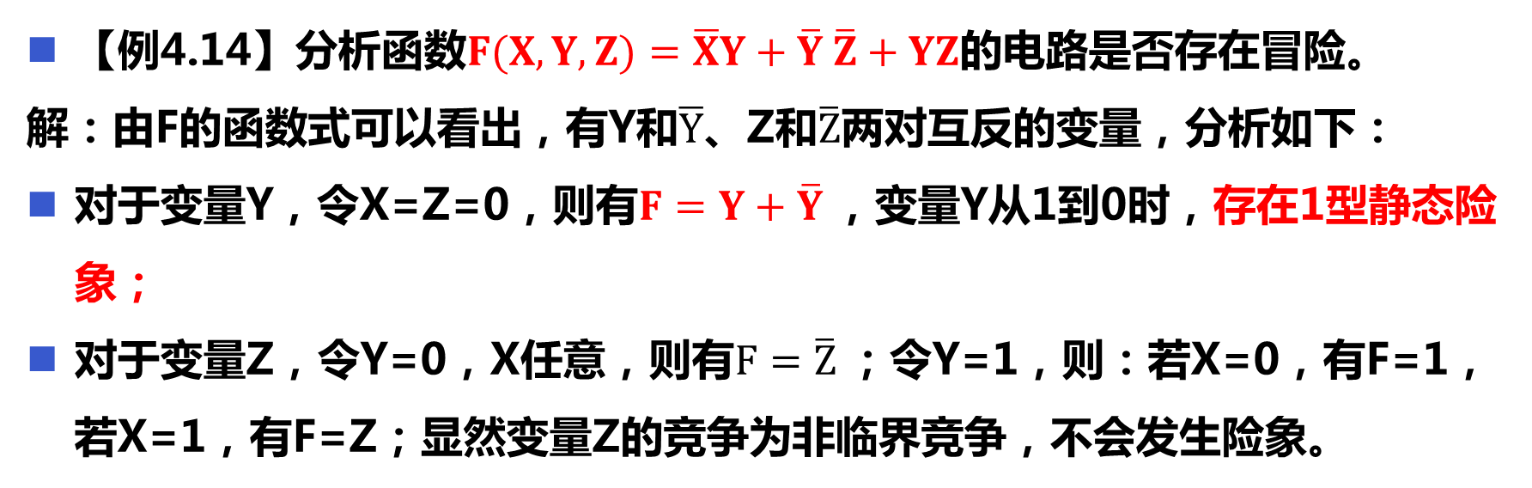
险象的判定
4.4.3
【例4.14】分析函数$F(X,Y,Z)=\overline{X}Y+\overline{Y} \overline{Z}+YZ$的电路是否存在冒险。
解：由F的函数式可以看出，有Y和$\overline{Y}$、Z和$\overline{Z}$两对互反的变量，分析如下：
对于变量Y，令X=Z=0，则有$F=Y+\overline{Y}$，变量Y从1到0时，存在1型静态险象；
对于变量Z，令Y=0，X任意，则有$F=\overline{Z}$；令Y=1，则：若X=0，有F=1，若X=1，有F=Z；显然变量Z的竞争为非临界竞争，不会发生险象。

Slide 67
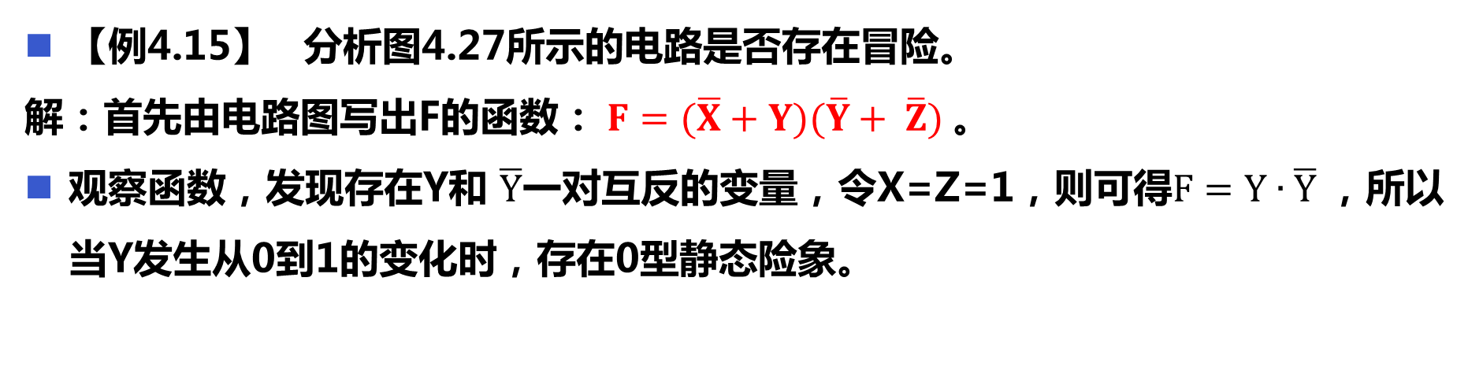
险象的判定
4.4.3
【例4.15】 分析图4.27所示的电路是否存在冒险。
解：首先由电路图写出F的函数： $F=(\overline{X}+Y)(\overline{Y}+ \overline{Z})$。
观察函数，发现存在Y和 $\overline{Y}$一对互反的变量，令X=Z=1，则可得$F=Y∙\overline{Y}$，所以当Y发生从0到1的变化时，存在0型静态险象。
图4.27 【例4.15】电路图

Slide 68
险象的判定
4.4.3
（2）卡诺图法
用卡诺图来检测静态冒险。
函数式的每一个与项/或项，都对应于卡诺图上的一个卡诺圈。
如果两个卡诺圈存在着相切部分（相邻但不相交），且相切部分又未被其他卡诺圈覆盖，则该电路必然存在险象。

Slide 69
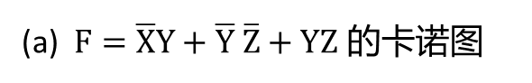
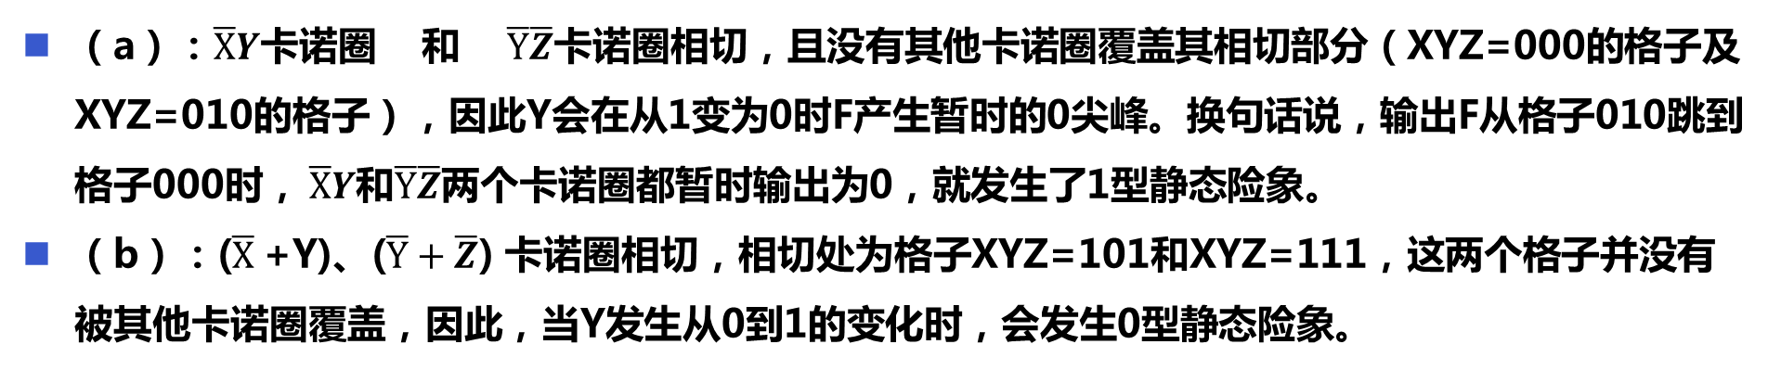
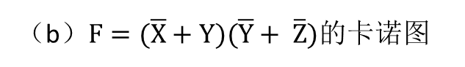
险象的判定
4.4.3
（a）：$\overline{X}Y$卡诺圈 和 $\overline{Y}\overline{Z}$卡诺圈相切，且没有其他卡诺圈覆盖其相切部分（XYZ=000的格子及XYZ=010的格子），因此Y会在从1变为0时F产生暂时的0尖峰。换句话说，输出F从格子010跳到格子000时， $\overline{X}Y$和$\overline{Y}\overline{Z}$两个卡诺圈都暂时输出为0，就发生了1型静态险象。
（b）：($\overline{X}$+Y)、($\overline{Y}+\overline{Z}$) 卡诺圈相切，相切处为格子XYZ=101和XYZ=111，这两个格子并没有被其他卡诺圈覆盖，因此，当Y发生从0到1的变化时，会发生0型静态险象。
(a) $F=\overline{X}Y+\overline{Y} \overline{Z}+YZ$ 的卡诺图
（b）$F=(\overline{X}+Y)(\overline{Y}+ \overline{Z})$的卡诺图

Slide 70
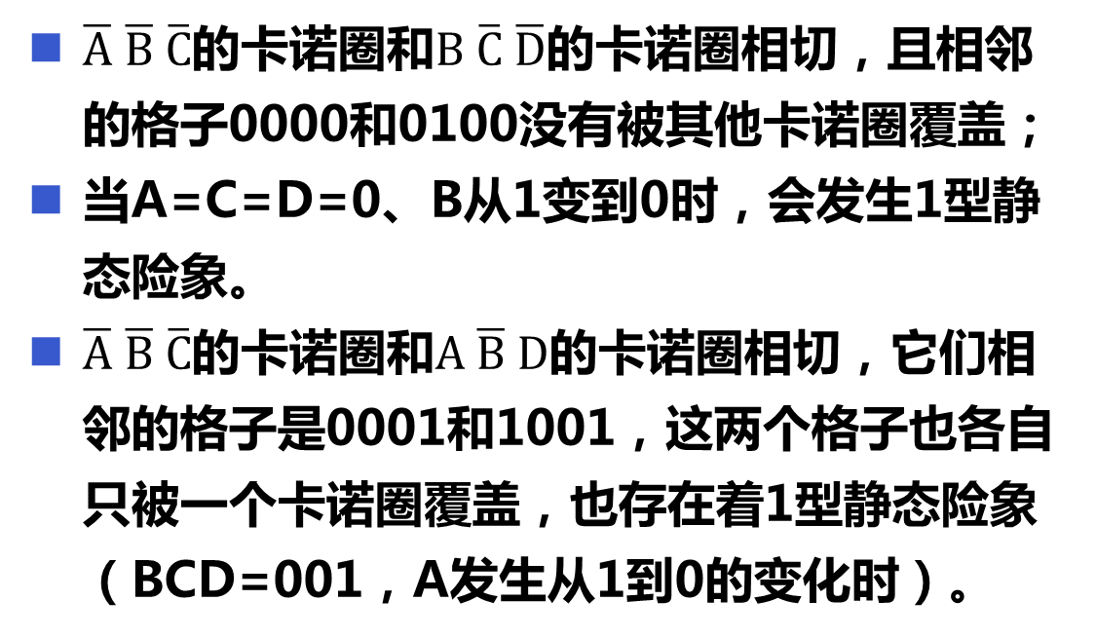
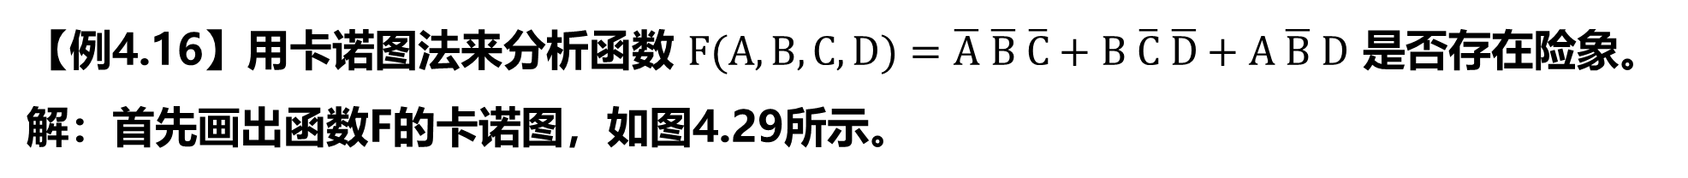
险象的判定
4.4.3
【例4.16】用卡诺图法来分析函数$F(A,B,C,D)=\overline{A} \overline{B} \overline{C}+B \overline{C} \overline{D}+A \overline{B} D$是否存在险象。
解：首先画出函数F的卡诺图，如图4.29所示。
$\overline{A} \overline{B} \overline{C}$的卡诺圈和$B \overline{C} \overline{D}$的卡诺圈相切，且相邻的格子0000和0100没有被其他卡诺圈覆盖；
当A=C=D=0、B从1变到0时，会发生1型静态险象。
$\overline{A} \overline{B} \overline{C}$的卡诺圈和$A \overline{B} D$的卡诺圈相切，它们相邻的格子是0001和1001，这两个格子也各自只被一个卡诺圈覆盖，也存在着1型静态险象（BCD=001，A发生从1到0的变化时）。
图4.29 【例4.16】卡诺图

Slide 71
险象的消除
4.4.4
电路产生的险象给后续电路造成的影响，取决于后续电路对毛刺的敏感程度。
在同步时序系统中，组合逻辑的所有输入都是在时钟有效的特定时刻发生变化的，其输出只有达到稳态后才会被后续电路接受，因此，多数冒险并不会造成危害。
但是对于异步时序电路，影响较大，特别需要冒险的分析与消除。
动态冒险一般是由静态冒险引起的，因此，消除了静态险象，动态险象就不会发生。消除静态逻辑险象的常见方法三种。

Slide 72
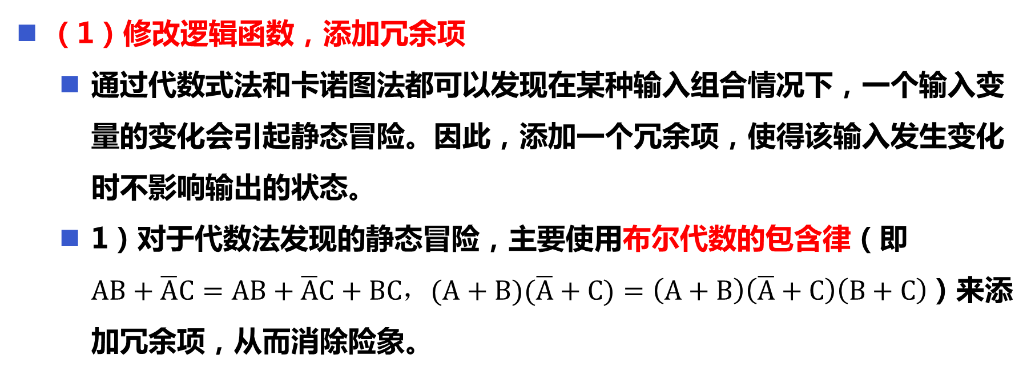
险象的消除
4.4.4
（1）修改逻辑函数，添加冗余项
通过代数式法和卡诺图法都可以发现在某种输入组合情况下，一个输入变量的变化会引起静态冒险。因此，添加一个冗余项，使得该输入发生变化时不影响输出的状态。
1）对于代数法发现的静态冒险，主要使用布尔代数的包含律（即$AB+\overline{A}C=AB+\overline{A}C+BC$，$(A+B)(\overline{A}+C)=\left(A+B\right)\left(\overline{A}+C\right)\left(B+C\right)$）来添加冗余项，从而消除险象。

Slide 73
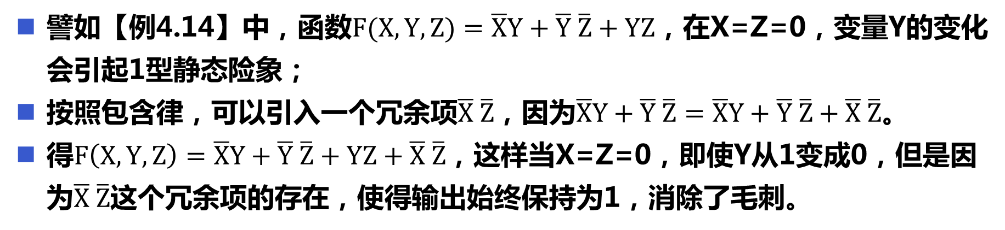
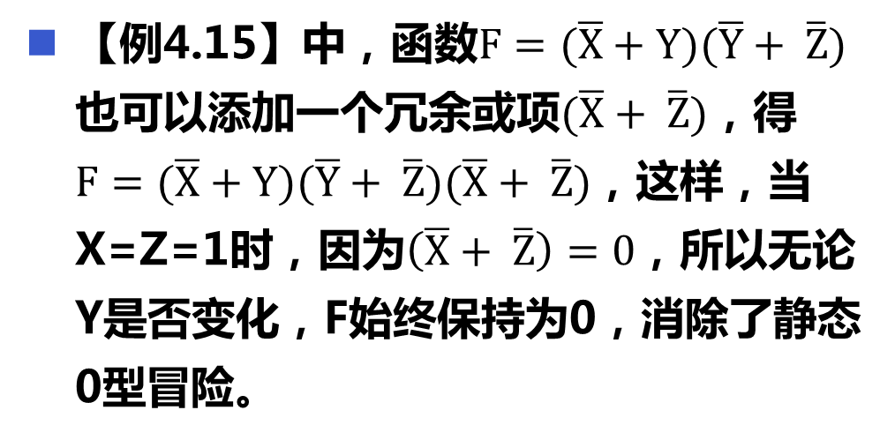
险象的消除
4.4.4
譬如【例4.14】中，函数$F(X,Y,Z)=\overline{X}Y+\overline{Y} \overline{Z}+YZ$，在X=Z=0，变量Y的变化会引起1型静态险象；
按照包含律，可以引入一个冗余项$\overline{X} \overline{Z}$，因为$\overline{X}Y+\overline{Y} \overline{Z}=\overline{X}Y+\overline{Y} \overline{Z}+\overline{X} \overline{Z}$。
得$F\left(X,Y,Z\right)=\overline{X}Y+\overline{Y} \overline{Z}+YZ+\overline{X} \overline{Z}$，这样当X=Z=0，即使Y从1变成0，但是因为$\overline{X} \overline{Z}$这个冗余项的存在，使得输出始终保持为1，消除了毛刺。
【例4.15】中，函数$F=(\overline{X}+Y)(\overline{Y}+ \overline{Z})$也可以添加一个冗余或项$(\overline{X}+ \overline{Z})$，得$F=(\overline{X}+Y)(\overline{Y}+ \overline{Z})(\overline{X}+ \overline{Z})$，这样，当X=Z=1时，因为$\left(\overline{X}+ \overline{Z}\right)=0$，所以无论Y是否变化，F始终保持为0，消除了静态0型冒险。

Slide 74
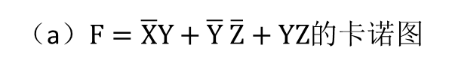

险象的消除
4.4.4
2）按照卡诺图法发现的静态险象，则添加冗余项的方法是：将相切的卡诺圈相邻的两个格子用一个多余的卡诺圈圈住、覆盖，写出该卡诺圈的代数式添加到函数中。
举例：对于【例4.14】和【4.15】的卡诺图，找到相切的卡诺圈且发现相邻格子未被其他卡诺圈覆盖后，可以添加一个卡诺圈，写出卡诺圈对应与项或者或项的代数式，也就是冗余项，添加到F函数表达式，从而修改了逻辑函数，同时也消除了险象。
（a）$F=\overline{X}Y+\overline{Y} \overline{Z}+YZ$的卡诺图
（b）$F=(\overline{X}+Y)(\overline{Y}+ \overline{Z})$的卡诺图

Slide 75
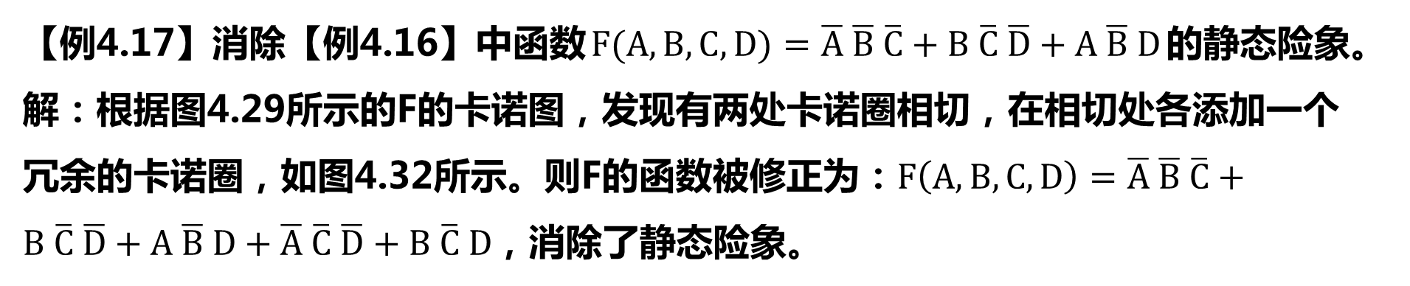
险象的消除
4.4.4
【例4.17】消除【例4.16】中函数$F(A,B,C,D)=\overline{A} \overline{B} \overline{C}+B \overline{C} \overline{D}+A \overline{B} D$的静态险象。
解：根据图4.29所示的F的卡诺图，发现有两处卡诺圈相切，在相切处各添加一个冗余的卡诺圈，如图4.32所示。则F的函数被修正为：$F\left(A,B,C,D\right)=\overline{A} \overline{B} \overline{C}+B \overline{C} \overline{D}+A \overline{B} D+\overline{A} \overline{C} \overline{D}+B \overline{C} D$，消除了静态险象。
为了设计无静态冒险的电路，一般是先将电路输出函数化简成最简函数（通过代数法或者卡诺图法），然后检查与判定有无冒险；如果有冒险则为输出函数增加冗余项。显而易见，通过增加冗余项来消除冒险的方法，是以增加电路规模和硬件成本为代价的。
图4.32 【例4.17】卡诺图

Slide 76
险象的消除
4.4.4
（2）输出端接入滤波电容
竞争冒险所产生的尖峰脉冲一般都比较窄（多在几十纳秒以内），如果在电路的输出端并接一个高频滤波电容到地，就可以使毛刺得以平滑。图4.33是【例4.15】增加了滤波电容的电路，图中电容C_{f}与输出与门G的内阻一起构成阻容滤波器，将尖峰脉冲的幅度削减到门电路的阈值电压以下，从而消除毛刺。在TTL电路中，电容Cf的容量通常在几十到几百皮法的范围内。
优点：简单易行
缺点：使得输出信号的上升和下降边沿时间变长，波形变坏。

Slide 77
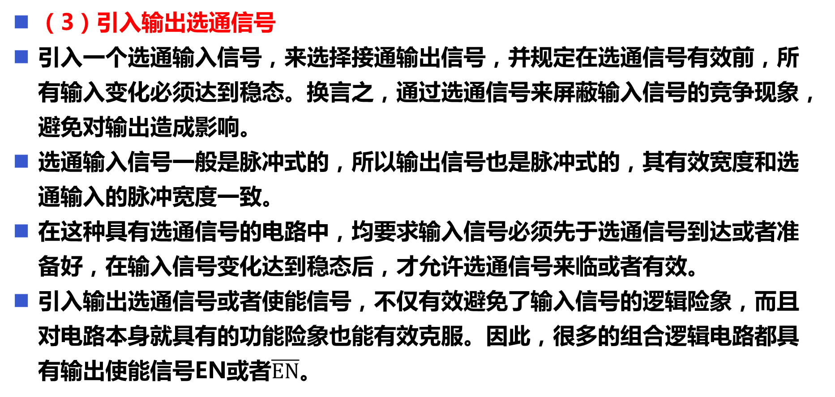
险象的消除
4.4.4
（3）引入输出选通信号
引入一个选通输入信号，来选择接通输出信号，并规定在选通信号有效前，所有输入变化必须达到稳态。换言之，通过选通信号来屏蔽输入信号的竞争现象，避免对输出造成影响。
选通输入信号一般是脉冲式的，所以输出信号也是脉冲式的，其有效宽度和选通输入的脉冲宽度一致。
在这种具有选通信号的电路中，均要求输入信号必须先于选通信号到达或者准备好，在输入信号变化达到稳态后，才允许选通信号来临或者有效。
引入输出选通信号或者使能信号，不仅有效避免了输入信号的逻辑险象，而且对电路本身就具有的功能险象也能有效克服。因此，很多的组合逻辑电路都具有输出使能信号EN或者$\overline{EN}$。

Slide 78
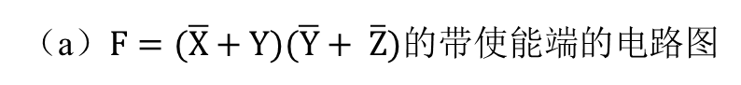
险象的消除
4.4.4
图4.34是【例4.15】电路加入了选通信号EN后的电路图。EN信号又叫使能信号，高电平有效。当EN=0时，钳制与门G的输出恒为0，即输出无效；当EN=1时，与门G打开，有效的运算结果从F输出，即选通输出。
（b）波形图
（a）$F=(\overline{X}+Y)(\overline{Y}+ \overline{Z})$的带使能端的电路图

Slide 79
本章作业
6、17、18、19、24
33、
48（1）（2）（3）
49（1）（2）
55：用一片4线-16线译码器和适当的逻辑门实现余3码到8421BCD码的转换。
54：试用一片4选1数据选择器和适当的逻辑门设计一个4位二进制数的偶校验位产生电路（输出要使得4位输入和1位输出的5位编码中，“1”的个数为偶数）。
56、57

Slide 80

The End !

